Slide 1
HTTP协议加强

Slide 2
HTTP协议简介
HTTP请求
HTTP响应
HTTP请求方法
HTTP响应状态代码

Slide 3
1. HTTP协议简介
1.1 什么是通信
通信，就是信息的传递和交换。
通信三要素：
通信的主体 客户端浏览器
通信的内容 传输消息
通信的方式

Slide 4
1. HTTP协议简介
1.1 什么是通信
1. 现实生活中的通信
案例：张三要把自己考上传智专修学院的好消息写信告诉自己的好朋友李四。
其中：
通信的主体是张三和李四；
通信的内容是考上传智专修学院；
通信的方式是写信；

Slide 5
1. HTTP协议简介
1.1 什么是通信
2. 互联网中的通信
案例：服务器把传智专修学院的简介通过响应的方式发送给客户端浏览器。
其中，
通信的主体是服务器和客户端浏览器；
通信的内容是传智专修学院的简介；
通信的方式是响应；

Slide 6
1. HTTP协议简介
1.2 什么是通信协议
通信协议（Communication Protocol）是指通信的双方完成通信所必须遵守的规则和约定。
通俗的理解：通信双方采用约定好的格式来发送和接收消息，这种事先约定好的通信格式，就叫做通信协议。

Slide 7
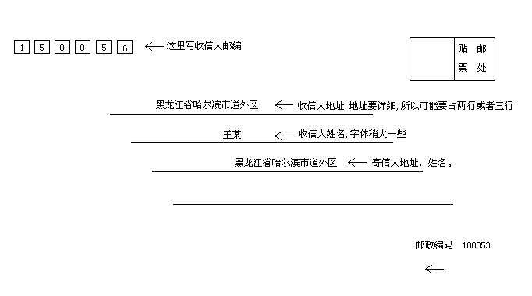
1. HTTP协议简介
1.2 什么是通信协议
1. 现实生活中的通信协议
张三与李四采用写信的方式进行通信，在填写信封时，写信的双方需要遵守固定的规则。信封的填写规则就是一种通信协议。

Slide 8
1. HTTP协议简介
1.2 什么是通信协议
2. 互联网中的通信协议
客户端与服务器之间要实现网页内容的传输，则通信的双方必须遵守网页内容的传输协议。
网页内容又叫做超文本，因此网页内容的传输协议又叫做超文本传输协议（HyperText Transfer Protocol） ，简称 HTTP 协议。

Slide 9
1. HTTP协议简介
1.3 HTTP
1. 什么是HTTP协议
HTTP 协议即超文本传送协议 (HyperText Transfer Protocol) ，它规定了客户端与服务器之间进行网页内容传输时，所必须遵守的传输格式。
例如：
客户端要以HTTP协议要求的格式把数据提交到服务器
服务器要以HTTP协议要求的格式把内容响应给客户端

Slide 10
1. HTTP协议简介
1.3 HTTP
2. HTTP协议的交互模型
HTTP 协议采用了 请求/响应 的交互模型。
客户端
服务器
HTTP请求
第1次交互完成
HTTP响应
HTTP请求
第2次交互完成
HTTP响应
HTTP请求
第N次交互
HTTP响应

Slide 11
HTTP协议简介
HTTP请求消息
HTTP响应消息
HTTP请求方法
HTTP响应状态代码

Slide 12
2. HTTP请求消息
2.1 什么是HTTP请求消息
由于 HTTP 协议属于客户端浏览器和服务器之间的通信协议。因此，客户端发起的请求叫做 HTTP 请求，客户端发送到服务器的消息，叫做 HTTP 请求消息。
注意：HTTP 请求消息又叫做 HTTP 请求报文。

Slide 13
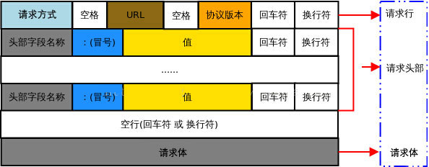
2. HTTP请求消息
2.2 HTTP请求消息的组成部分
HTTP 请求消息由请求行（request line）、请求头部（ header ） 、空行 和 请求体 4 个部分组成。

Slide 14
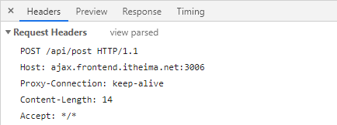
2. HTTP请求消息
2.2 HTTP请求消息的组成部分
1. 请求行
请求行由请求方式、URL 和 HTTP 协议版本 3 个部分组成，他们之间使用空格隔开。

Slide 15
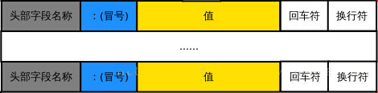
2. HTTP请求消息
2.2 HTTP请求消息的组成部分
2. 请求头部
请求头部用来描述客户端的基本信息，从而把客户端相关的信息告知服务器。比如：User-Agent 用来说明当前是什么类型的浏览器；Content-Type 用来描述发送到服务器的数据格式；Accept 用来描述客户端能够接收什么类型的返回内容；Accept-Language 用来描述客户端期望接收哪种人类语言的文本内容。
请求头部由多行 键/值对 组成，每行的键和值之间用英文的冒号分隔。

Slide 16
2. HTTP请求消息
2.2 HTTP请求消息的组成部分
2. 请求头部 – 常见的请求头字段
头部字段 | 说明
Host | 要请求的服务器域名
Connection | 客户端与服务器的连接方式(close 或 keepalive)
Content-Length | 用来描述请求体的大小
Accept | 客户端可识别的响应内容类型列表
User-Agent | 产生请求的浏览器类型
Content-Type | 客户端告诉服务器实际发送的数据类型
Accept-Encoding | 客户端可接收的内容压缩编码形式
Accept-Language | 用户期望获得的自然语言的优先顺序

Slide 17
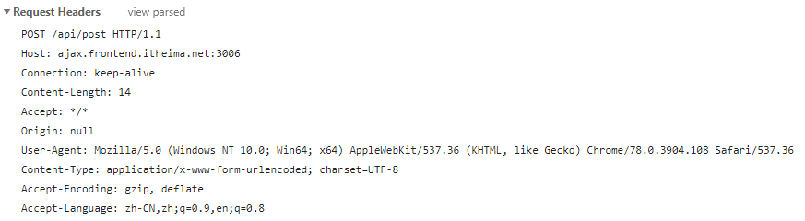
2. HTTP请求消息
2.2 HTTP请求消息的组成部分
2. 请求头部 – 常见的请求头字段
关于更多请求头字段的描述，可以查看 MDN 官方文档：https://developer.mozilla.org/zh-CN/docs/Web/HTTP/Headers

Slide 18
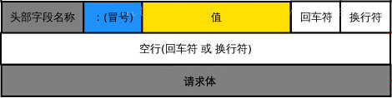
2. HTTP请求消息
2.2 HTTP请求消息的组成部分
3. 空行
最后一个请求头字段的后面是一个空行，通知服务器请求头部至此结束。
请求消息中的空行，用来分隔请求头部与请求体。

Slide 19
2. HTTP请求消息
2.2 HTTP请求消息的组成部分
4. 请求体
请求体中存放的，是要通过 POST 方式提交到服务器的数据。
注意：只有 POST 请求才有请求体，GET 请求没有请求体！

Slide 20
2. HTTP请求消息
2.2 HTTP请求消息的组成部分
5. 总结

Slide 21
HTTP协议简介
HTTP请求消息
HTTP响应消息
HTTP请求方法
HTTP响应状态代码

Slide 22
3. HTTP响应消息
3.1 什么是HTTP响应消息
响应消息就是服务器响应给客户端的消息内容，也叫作响应报文。

Slide 23

3. HTTP响应消息
3.2 HTTP响应消息的组成部分
HTTP响应消息由状态行、响应头部、空行 和 响应体 4 个部分组成，如下图所示：

Slide 24
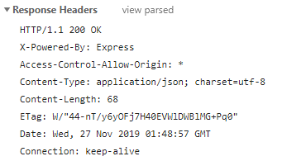
3. HTTP响应消息
3.2 HTTP响应消息的组成部分
1. 状态行
状态行由 HTTP 协议版本、状态码和状态码的描述文本 3 个部分组成，他们之间使用空格隔开;
状态码描述就是解释状态码是啥意思

Slide 25
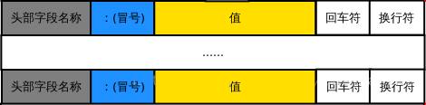
3. HTTP响应消息
3.2 HTTP响应消息的组成部分
2. 响应头部
响应头部用来描述服务器的基本信息。响应头部由多行 键/值对 组成，每行的键和值之间用英文的冒号分隔。

Slide 26
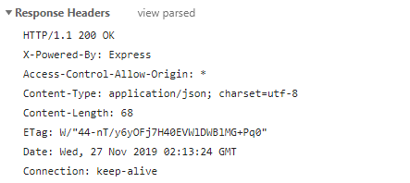
3. HTTP响应消息
3.2 HTTP响应消息的组成部分
Content-type：响应数据的格式
Content-length：响应数据的长度
Date:响应时间
2. 响应头部 – 常见的响应头字段
关于更多响应头字段的描述，可以查看 MDN 官方文档：https://developer.mozilla.org/zh-CN/docs/Web/HTTP/Headers

Slide 27
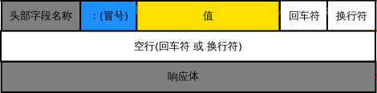
3. HTTP响应消息
3.2 HTTP响应消息的组成部分
3. 空行
在最后一个响应头部字段结束之后，会紧跟一个空行，用来通知客户端响应头部至此结束。
响应消息中的空行，用来分隔响应头部与响应体。

Slide 28

3. HTTP响应消息
3.2 HTTP响应消息的组成部分
4. 响应体
响应体中存放的，是服务器响应给客户端的资源内容。

Slide 29
3. HTTP响应消息
3.2 HTTP响应消息的组成部分
5. 总结

Slide 30
HTTP协议简介
HTTP请求消息
HTTP响应消息
HTTP请求方法
HTTP响应状态代码

Slide 31
4. HTTP请求方法
4.1 什么是HTTP请求方法
HTTP 请求方法，属于 HTTP 协议中的一部分，请求方法的作用是：用来表明要对服务器上的资源执行的操作。最常用的请求方法是 GET（要资源） 和 POST（提交资源）。

Slide 32
4. HTTP请求方法
4.2 HTTP的请求方法
序号 | 方法 | 描述
1 | GET | (查询)发送请求来获得服务器上的资源，请求体中不会包含请求数据，请求数据放在协议头中。
2 | POST | (新增)向服务器提交资源（例如提交表单或上传文件）。数据被包含在请求体中提交给服务器。
3 | PUT | (修改)向服务器提交资源，并使用提交的新资源，替换掉服务器对应的旧资源。
4 | DELETE | (删除)请求服务器删除指定的资源。
5 | HEAD | HEAD 方法请求一个与 GET 请求的响应相同的响应，但没有响应体。
6 | OPTIONS | 获取http服务器支持的http请求方法，允许客户端查看服务器的性能，比如ajax跨域时的预检等。
7 | CONNECT | 建立一个到由目标资源标识的服务器的隧道。
8 | TRACE | 沿着到目标资源的路径执行一个消息环回测试，主要用于测试或诊断。
9 | PATCH | 是对 PUT 方法的补充，用来对已知资源进行局部更新 。

Slide 33
HTTP协议简介
HTTP请求消息
HTTP响应消息
HTTP请求方法
HTTP响应状态代码

Slide 34
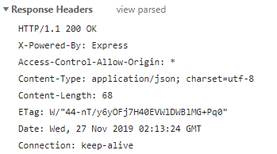
5. HTTP响应状态码
5.1 什么是HTTP响应状态码
HTTP 响应状态码（HTTP Status Code），也属于 HTTP 协议的一部分，用来标识响应的状态。
响应状态码会随着响应消息一起被发送至客户端浏览器，浏览器根据服务器返回的响应状态码，就能知道这次 HTTP 请求的结果是成功还是失败了。

Slide 35
5. HTTP响应状态码
5.2 HTTP响应状态码的组成及分类
HTTP 状态码由三个十进制数字组成，第一个十进制数字定义了状态码的类型，后两个数字用来对状态码进行细分。
HTTP 状态码共分为 5 种类型：
分类 | 分类描述
1** | 信息，服务器收到请求，需要请求者继续执行操作（实际开发中很少遇到 1** 类型的状态码）
2** | 成功，操作被成功接收并处理
3** | 重定向，需要进一步的操作以完成请求
4** | 客户端错误，请求包含语法错误或无法完成请求
5** | 服务器错误，服务器在处理请求的过程中发生了错误
完整的 HTTP 响应状态码，可以参考 MDN 官方文档 https://developer.mozilla.org/zh-CN/docs/Web/HTTP/Status

Slide 36
5. HTTP响应状态码
5.3 常见的HTTP响应状态码
1. 2** 成功相关的响应状态码
2** 范围的状态码，表示服务器已成功接收到请求并进行处理。常见的 2** 类型的状态码如下：
状态码 | 状态码英文名称 | 中文描述
200 | OK | 请求成功。一般用于 GET 与 POST 请求
201 | Created | 已创建。成功请求并创建了新的资源，通常用于 POST 或 PUT 请求

Slide 37
5. HTTP响应状态码
5.3 常见的HTTP响应状态码
2. 3** 重定向相关的响应状态码
3** 范围的状态码，表示表示服务器要求客户端重定向，需要客户端进一步的操作以完成资源的请求。常见的 3** 类型的状态码如下：
状态码 | 状态码英文名称 | 中文描述
301 | Moved Permanently | 永久移动。请求的资源已被永久的移动到新URI，返回信息会包括新的URI，浏览器会自动定向到新URI。今后任何新的请求都应使用新的URI代替
302 | Found | 临时移动。与301类似。但资源只是临时被移动。客户端应继续使用原有URI
304 | Not Modified | 未修改。所请求的资源未修改，服务器返回此状态码时，不会返回任何资源（响应消息中不包含响应体）。客户端通常会缓存访问过的资源。

Slide 38
5. HTTP响应状态码
5.3 常见的HTTP响应状态码
3. 4** 客户端错误相关的响应状态码
4** 范围的状态码，表示客户端的请求有非法内容，从而导致这次请求失败。常见的 4** 类型的状态码如下：
状态码 | 状态码英文名称 | 中文描述
400 | Bad Request | 1、语义有误，当前请求无法被服务器理解。除非进行修改，否则客户端不应该重复提交这个请求。 2、请求参数有误。
401 | Unauthorized | 当前请求需要用户验证。
403 | Forbidden | 服务器已经理解请求，但是拒绝执行它。
404 | Not Found | 服务器无法根据客户端的请求找到资源（网页）。
408 | Request Timeout | 请求超时。服务器等待客户端发送的请求时间过长，超时。

Slide 39
5. HTTP响应状态码
5.3 常见的HTTP响应状态码
4. 5** 服务端错误相关的响应状态码
5** 范围的状态码，表示服务器未能正常处理客户端的请求而出现意外错误。常见的 5** 类型的状态码如下：
状态码 | 状态码英文名称 | 中文描述
500 | Internal Server Error | 服务器内部错误，无法完成请求。
501 | Not Implemented | 服务器不支持该请求方法，无法完成请求。只有 GET 和 HEAD 请求方法是要求每个服务器必须支持的，其它请求方法在不支持的服务器上会返回501
503 | Service Unavailable | 由于超载或系统维护，服务器暂时的无法处理客户端的请求。

